Slide 1

현장자원활용을 위한 자율 주행 탐사로봇 제어기에 대한 연구
A study on the autonomous rover controller for ISRU
Authors
최 재 국
University
홍익대학교 전기공학과

Slide 2
INDEX
01 개 요
05 자율 주행 탐사 방법
02 서 론
06 실험 결과
03 현장자원활용 로봇
07 결 론
04 객체 탐지 및 판별

Slide 3
01
개 요

Slide 4
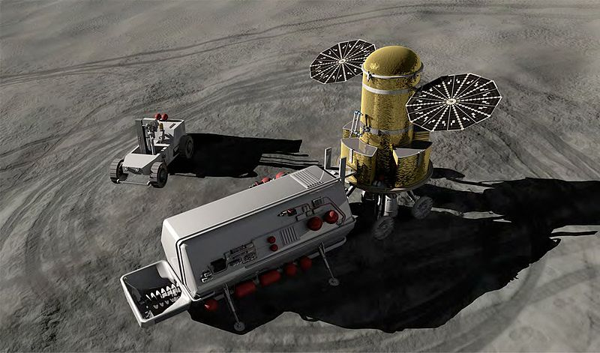
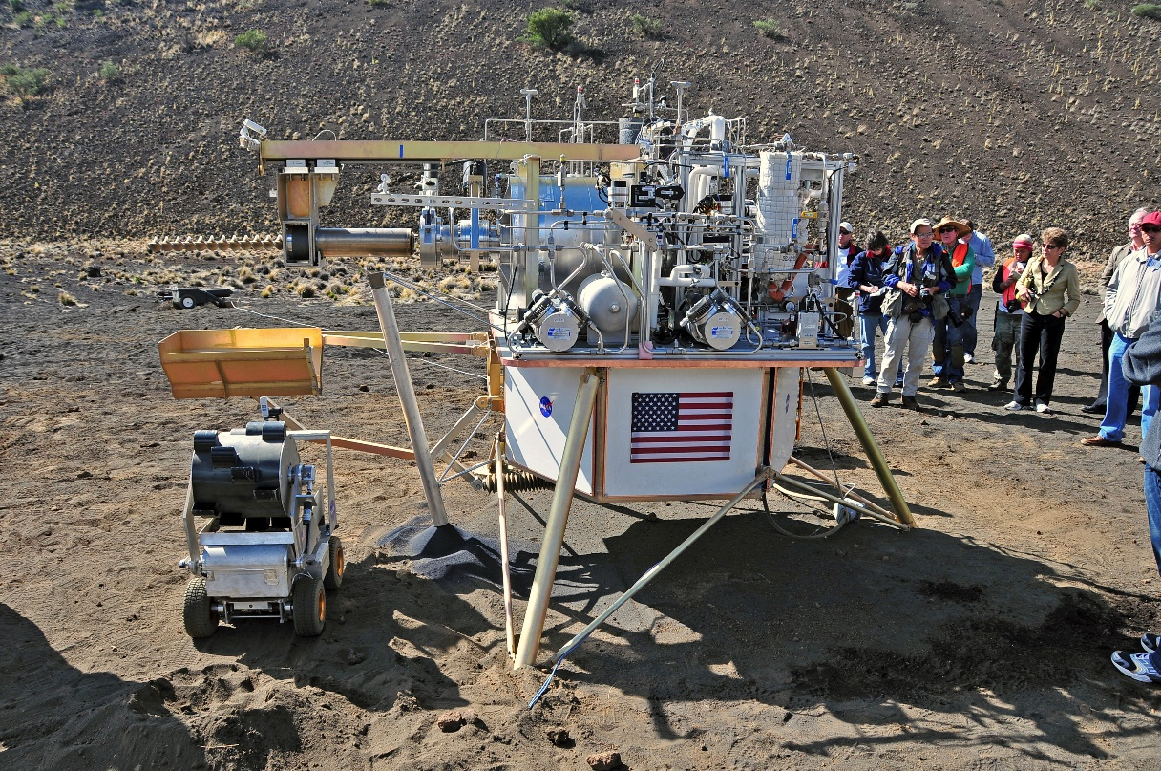
01
01. Abstract
ISRU 현장자원활용 (NASA, public domain)
Notes:
정의 간략하게/공통점과 차이점

Slide 5
02
서 론

Slide 6
02
02. Introduction
연구 배경 및 필요성
외부 행성에서 무인 로봇 임무 수행 시 자율 주행 기술이 필수
우주 탐사분야에서 현장자원활용(In-Situ Resource Utilization : ISRU) 기술에 대한 관심 증가
최근 연구 동향
로봇의 자율주행을 위해 ORB, AM, RTAB등의 SLAM(Simultaneous localization and mapping) 기술이 사용
장애물 회피 등 객체 탐지를 위해서 인공지능 이미지 분류 기술이 사용
NASA에서 지구 바깥 우주환경에서의 사용을 위한 로봇을 개발 중
우주환경에서 사용되는 로봇 중 외부 행성의 자원을 활용하기 위한 현장자원활용 로봇 개발에 관심 증가
Notes:
정의 간략하게/공통점과 차이점

Slide 7
02
02. Introduction
현장자원활용 임무를 위한 자율 주행 탐사로봇 제어기
현장자원활용 임무를 자율 주행 및 자원 탐색 임무와 탐색 완료 후 베이스로 복귀 임무로 나누어 수행
탐사 환경과 로봇은 NASA에서 배포한 시뮬레이션 모델을 사용 : 4륜 주행 차량에 라이다 센서와 광물탐지센서 그리고 스테레오 카메라를 장착한 모델
객체 판별을 위해 카메라 기반 이미지 판별 기술인 YOLO 알고리즘을 사용
좌표 추정을 위해 RTAB SLAM과 베이스 이미지를 통한 좌표 보정 기술을 사용
탐사로봇의 제어기는 ROS(Robot Operating System)와 Python으로 구성
제어기 성능 검증을 위해 GAZEBO 3D 시뮬레이션 환경에서 실험
Notes:
정의 간략하게/공통점과 차이점

Slide 8
03
현장자원활용 로봇

Slide 9
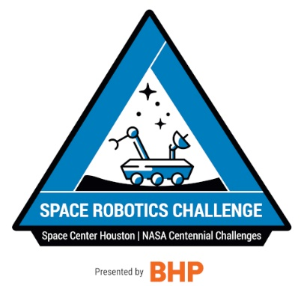
03
03. ISRU Rover
NASA Space Robotics Challenge
01
02
03
자원 탐색
객체 판별
베이스 복귀
45분 안에 가능한 많은 자원의 종류와 좌표를 파악
시뮬레이션 내에 무작위로
설치된 상자의 좌표를 파악
파악된 정보들을 가지고
지정된 장소로 복귀
Notes:
정의 간략하게/공통점과 차이점

Slide 10
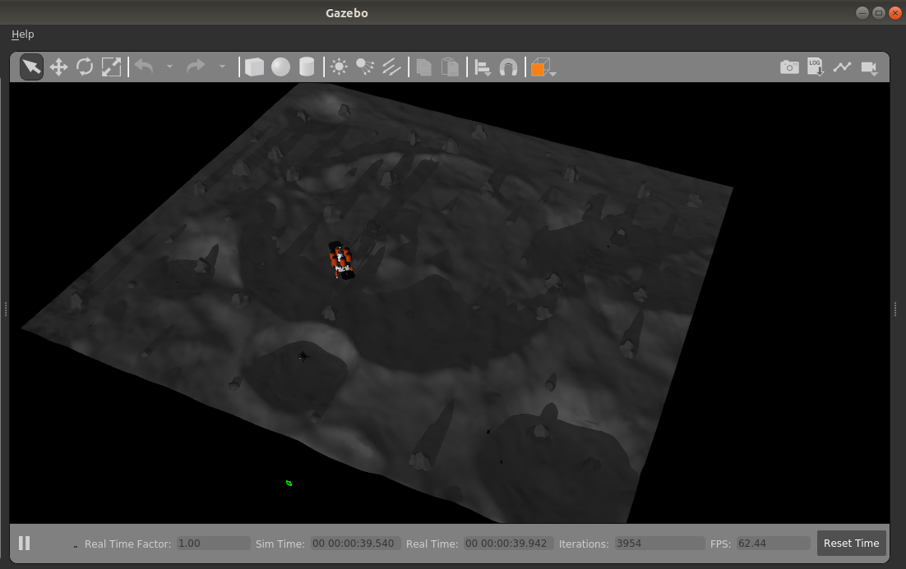
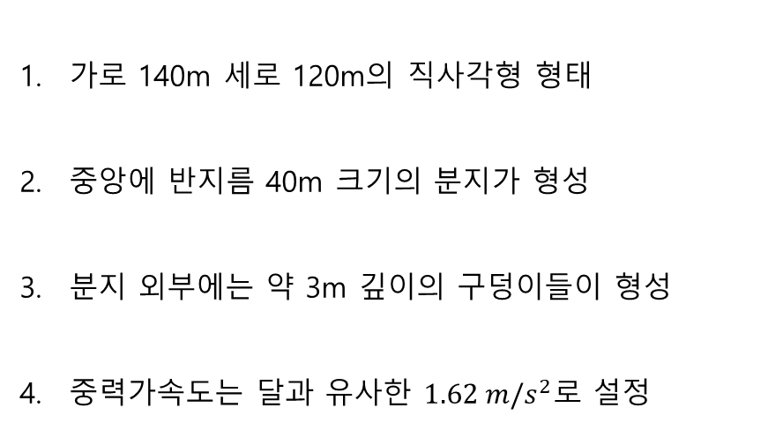
03
03. ISRU Rover
지형 및 광물
가로 140m 세로 120m의 직사각형 형태
중앙에 반지름 40m 크기의 분지가 형성
분지 외부에는 약 3m 깊이의 구덩이들이 형성
중력가속도는 달과 유사한 $1.62 m/s^{2}$로 설정
GAZEBO 플랫폼 (달 표면)
Notes:
정의 간략하게/공통점과 차이점

Slide 11
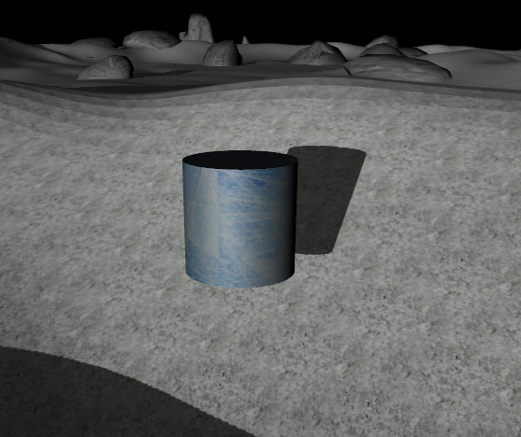
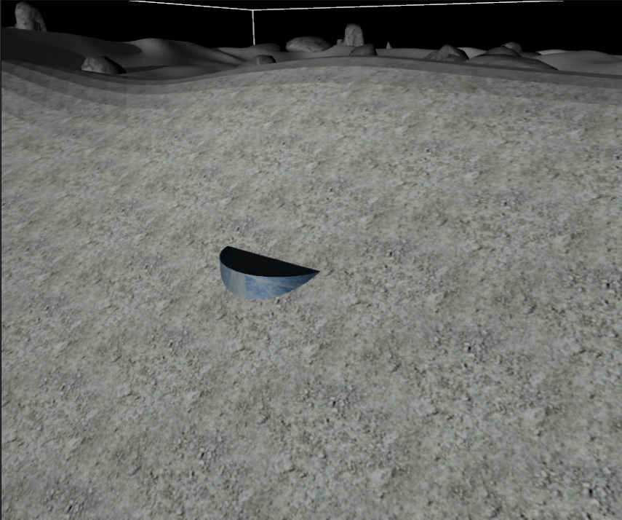
03
03. ISRU Rover
지형 및 광물
반지름 0.5m의 원통 형태
광물의 종류는 8종류 : Ice(얼음), Ethane(에탄), Carbon Monoxide(일산화탄소), Methanol(메탄올), Carbon Dioxide(이산화탄소), Ammonia(암모니아), Hydrogen Sulfite(황화수소), Sulfur Dioxide(이산화황)
시뮬레이션 내에 총 29개가 배치
대부분 지표면안에 완전히 잠겨 있어 관측 불가능하나 경사면에서 일부분이 노출되어 관측 가능
Ice 광물 자원
경사면에 배치된 자원
Notes:
정의 간략하게/공통점과 차이점

Slide 12
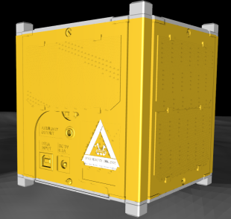
03
03. ISRU Rover
지형 및 광물
가로 1m, 세로 1m, 높이 1m의 정육면체 형태
탐사로봇의 외부 물체 판별 및 좌표 파악능력 실험을 위해 사용
분지 내에 탐사로봇이 관측 가능한 무작위 좌표로 생성
좌표 파악용 상자
Notes:
정의 간략하게/공통점과 차이점

Slide 13
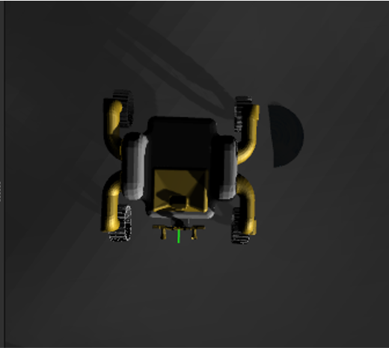
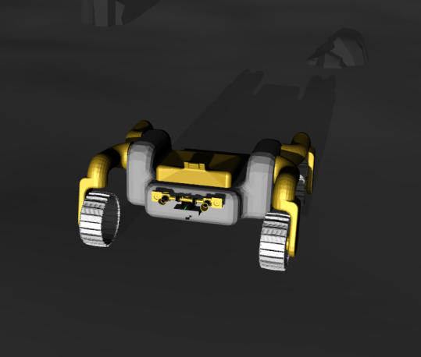
03
03. ISRU Rover
탐사로봇
NASA에서 배포한 Scout 로봇 모델
가로 2.2m, 세로 2.2m, 높이 0.9m의 형태
최대 속도 1.5m/s로 이동 가능하며 각 바퀴의 관절과 회전속도를 따로 제어 가능
로봇 전면부에는 스테레오 카메라와 라이다 센서, 조명, 광물 탐지 센서가 장착
탐사로봇
Notes:
정의 간략하게/공통점과 차이점

Slide 14
04
객체 탐지 및 판별

Slide 15
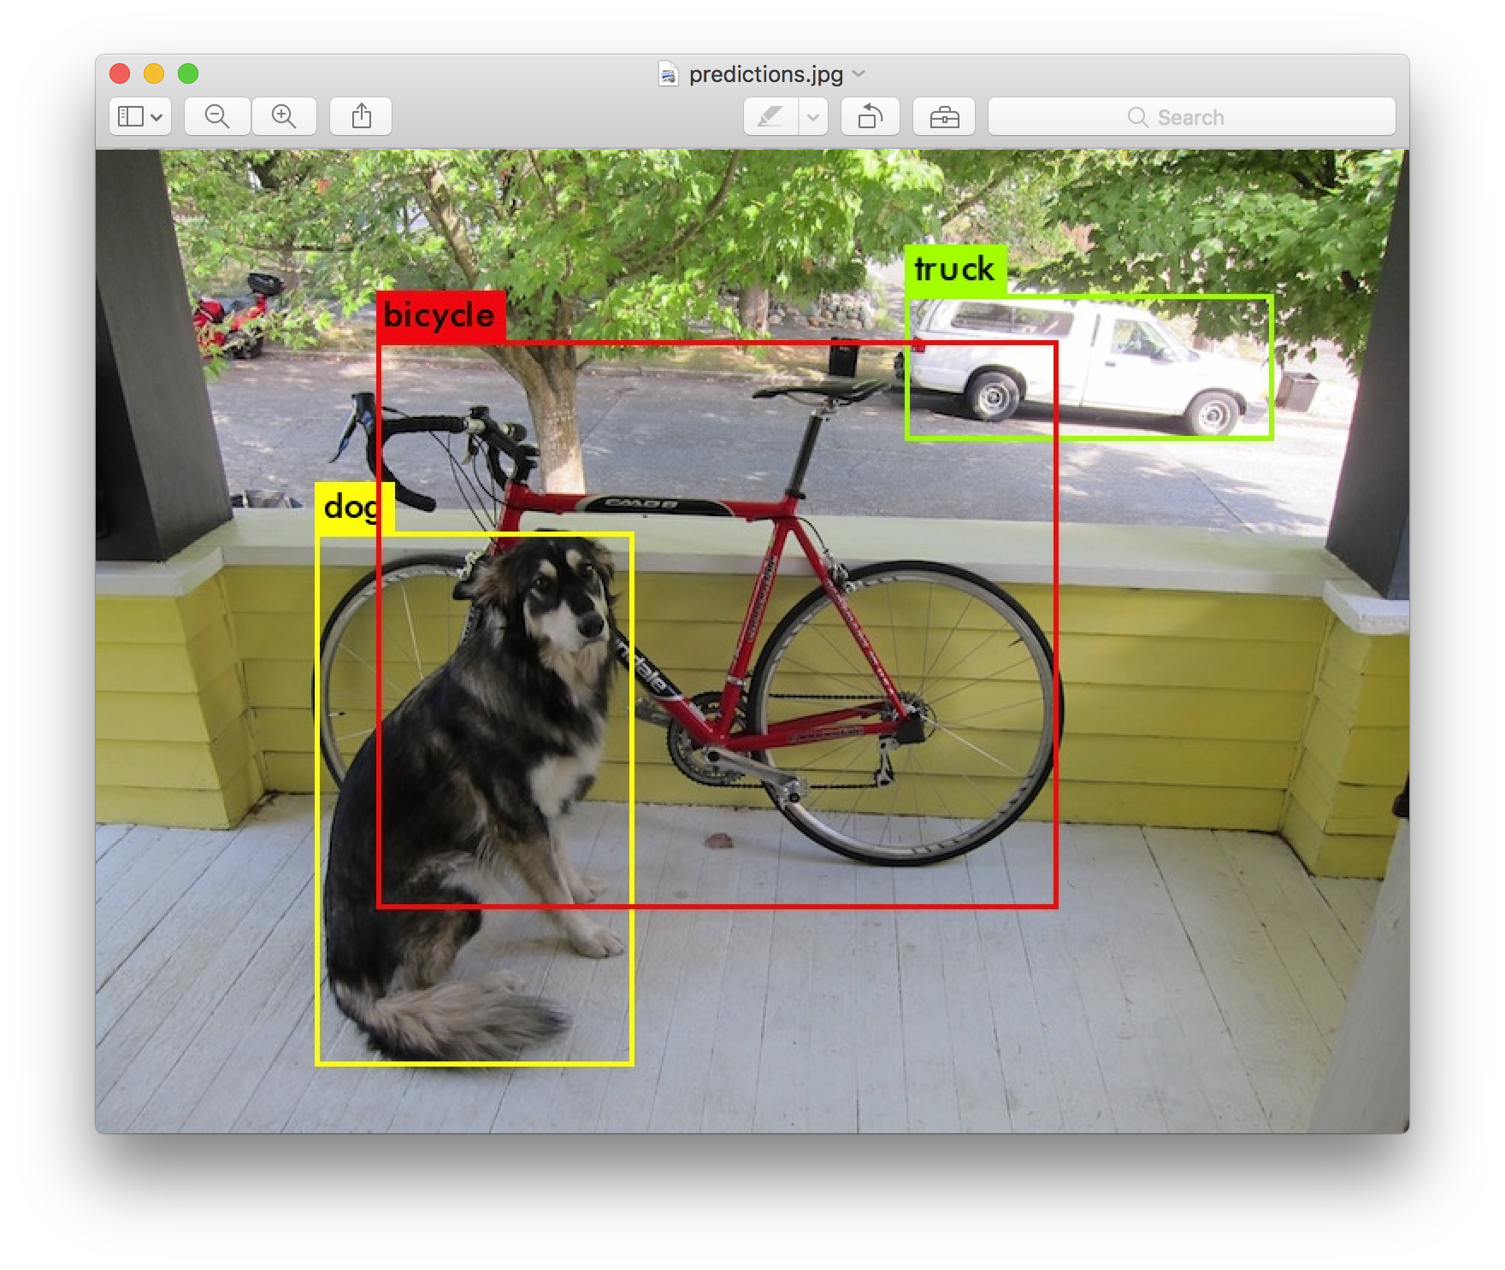
04
04. Object Classification
YOLO : You Only Look Once
2016년 발표된 동명의 논문에서 발표된 모델
객체 위치 추정과 판별을 순차적으로 수행하는 기존의 R-CNN등과 달리 한번에 작업을 수행해 더 높은 검출속도를 보임
암석, 광물 자원, 베이스, 마커, 상자 5개의 객체를 판별하는데 사용
Notes:
정의 간략하게/공통점과 차이점

Slide 16
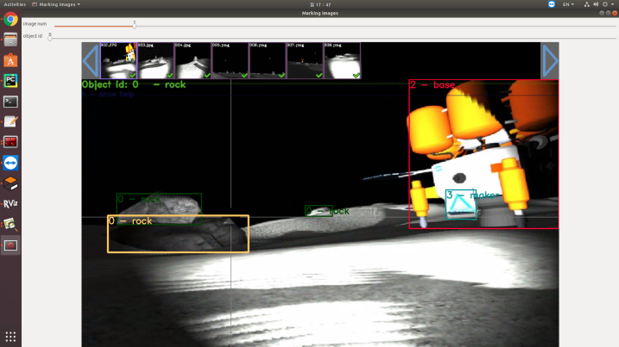
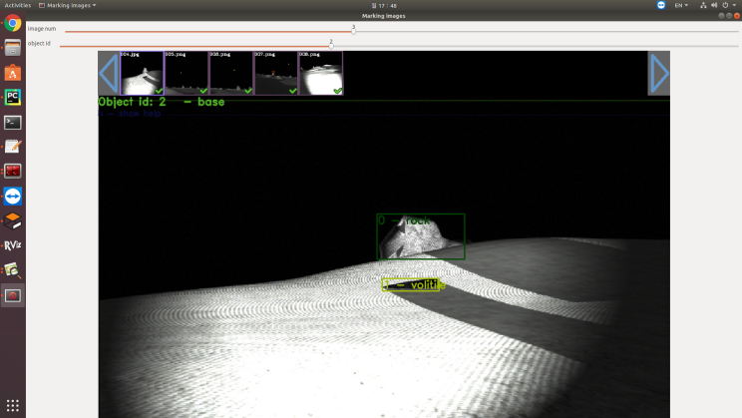
04
04. Object Classification
YOLO : 학습 데이터셋
YOLO MARK 를 활용한 이미지 경계 박스 작업
Notes:
정의 간략하게/공통점과 차이점

Slide 17
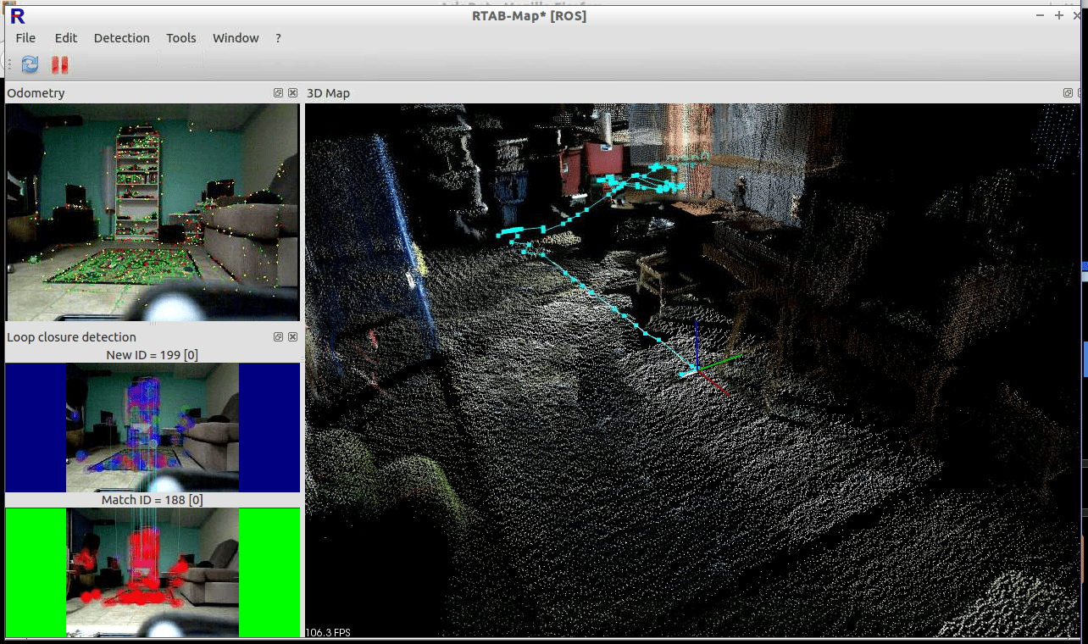
04
04. Object Classification
RTAB SLAM
RTAB : Real Time Appearance Based Mapping
루프 폐쇄 탐지기를 기반으로 하는 SLAM 모델
이미지 Point들의 거리와 색상정보가 담긴 Pointcloud를 제공
Pointcloud중 특정 색상을 선별하여 상자를 판별하고 위치를 추정하는데 사용
Notes:
정의 간략하게/공통점과 차이점

Slide 18
05
자율 주행 탐사 방법

Slide 19
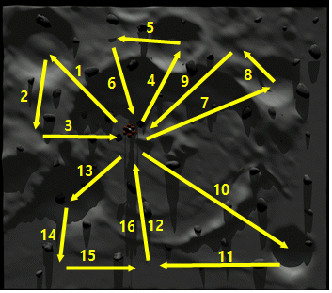
05
05. Autonomous exploration
웨이포인트 주행
광물이 최소 1개 이상 생성되는 지점들을 웨이포인트로 설정
언덕과 구덩이를 지나는 횟수가 최소가 되도록 고려하는 경로 설정
좌표 오차 보정을 위해 구덩이 하나를 통과한 후베이스로 복귀하는 경로를 설정
탐색 경로 웨이포인트
Notes:
정의 간략하게/공통점과 차이점

Slide 20
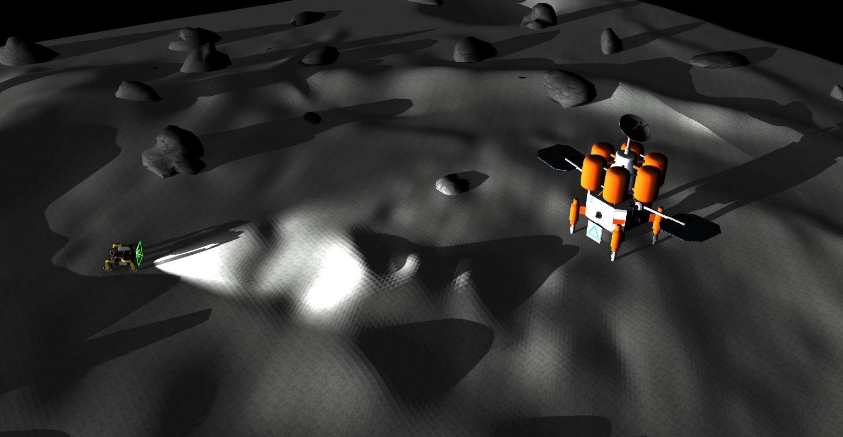
05
05. Autonomous exploration
베이스 기반 좌표 추정
베이스 거리 측정
Notes:
정의 간략하게/공통점과 차이점

Slide 21
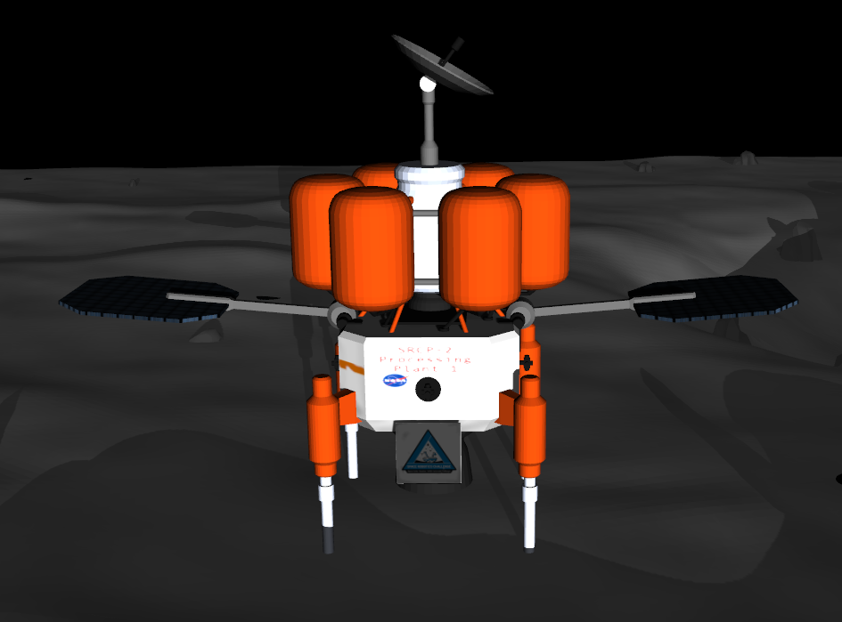
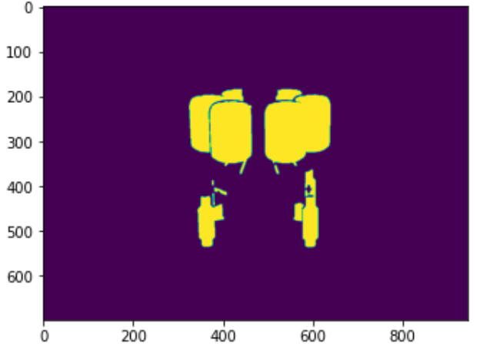
05
05. Autonomous exploration
베이스 기반 좌표 추정
베이스 RGB 이미지
HSV 이미지
Notes:
정의 간략하게/공통점과 차이점

Slide 22
05
05. Autonomous exploration
베이스 기반 좌표 추정
오렌지색 픽셀들의 좌표를 측정
오렌지색 : RGB값이 (90, 105, 50) 에서 (120, 255, 255) 사이
필터링된 픽셀들 중 가장 좌측과 우측에 있는 픽셀의 x좌표를 각각 Pl, Pr로 정의
측정된 베이스의 너비 = Pl – Pr [px]
베이스의 중앙 = (Pl + Pr) /2
HSV 이미지
Notes:
정의 간략하게/공통점과 차이점

Slide 23
05
05. Autonomous exploration
베이스 기반 좌표 추정
베이스와의 거리 = 0.2275 / 측정된 베이스의 너비 – 0.4317 [m]
Notes:
정의 간략하게/공통점과 차이점

Slide 24
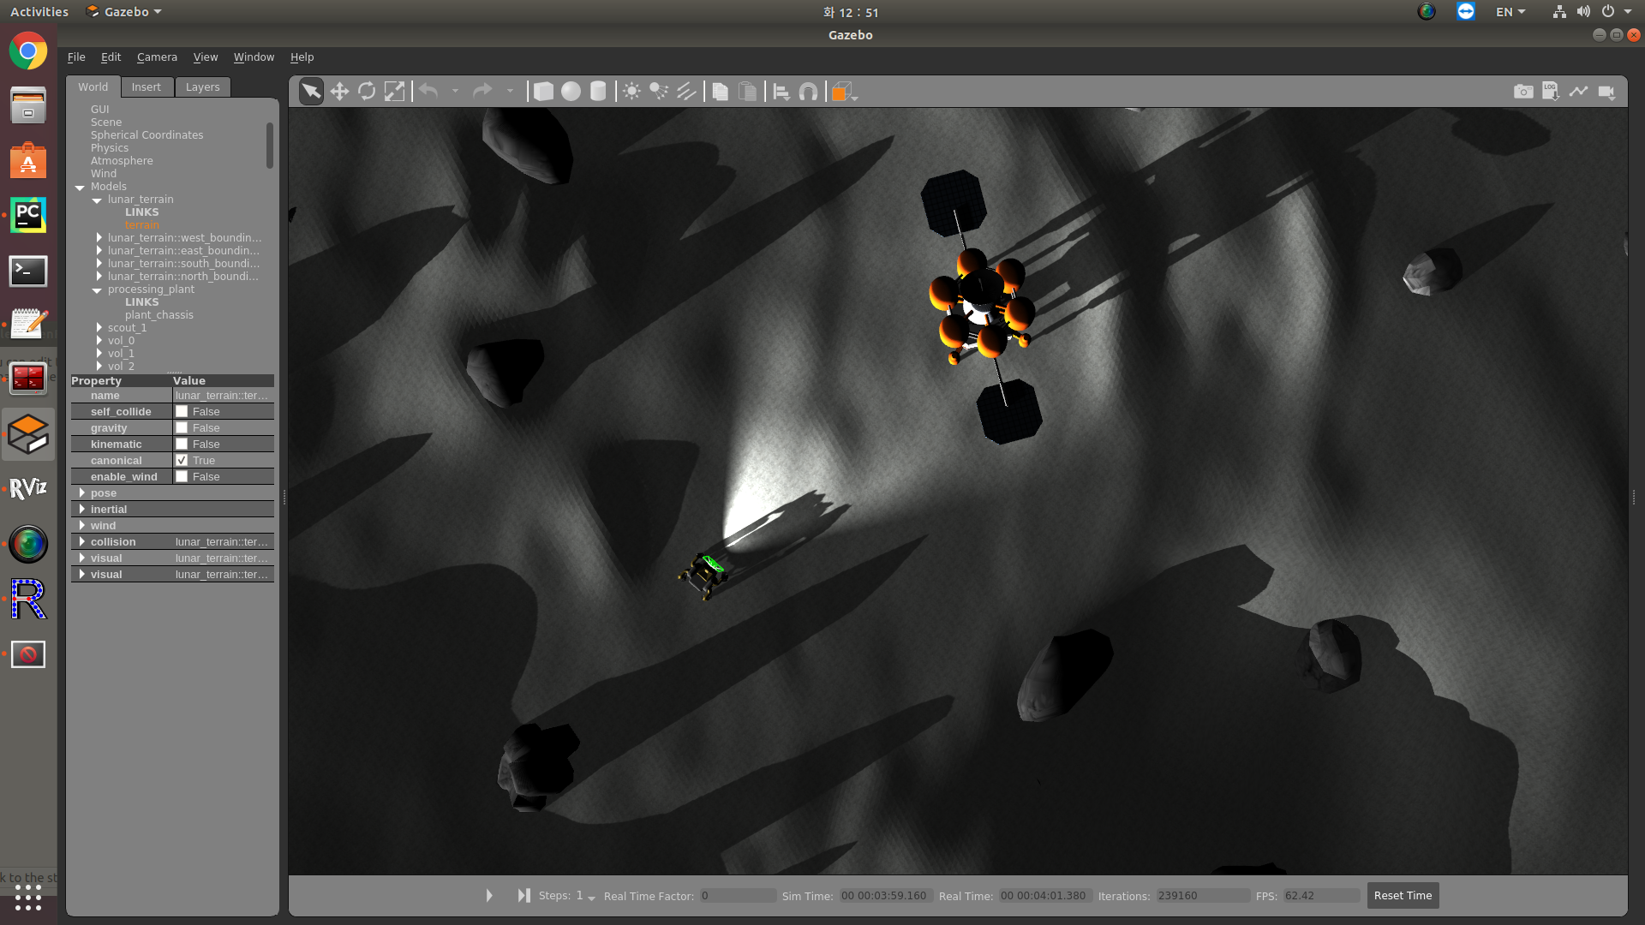
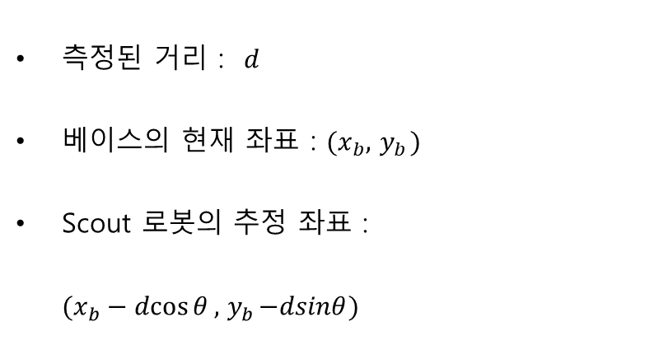
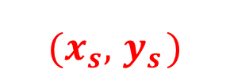
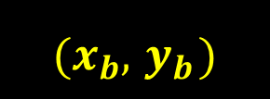

05
05. Autonomous exploration
베이스 기반 좌표 추정
측정된 거리 : 𝑑
베이스의 현재 좌표 : $(x_{b}, { y}_{b})$
Scout 로봇의 추정 좌표 : $(x_{b}−\operatorname{dcos}{θ}, { y}_{b}−dsinθ)$
$$(x_{b}, { y}_{b})$$
$$d$$
ɵ
$$(x_{s}, { y}_{s})$$
Notes:
정의 간략하게/공통점과 차이점

Slide 25
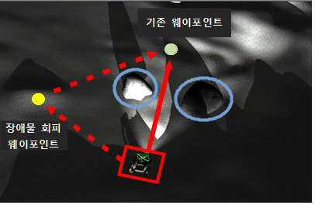
05
05. Autonomous exploration
장애물 회피
두개의 장애물 중간에 탐사로봇이 위치할 경우 회피를 위해 좌/우회전을 반복하는 문제 발생
일정시간 회피 이후에도 장애물이 발견되거나 2개 이상의 장애물이 발견되면 가장 가까운 장애물과 수직인 지점에 장애물 회피 웨이포인트를 생성
장애물 회피 웨이포인트 도달 후 다시 기존 웨이포인트를 향해 주행
Notes:
정의 간략하게/공통점과 차이점

Slide 26
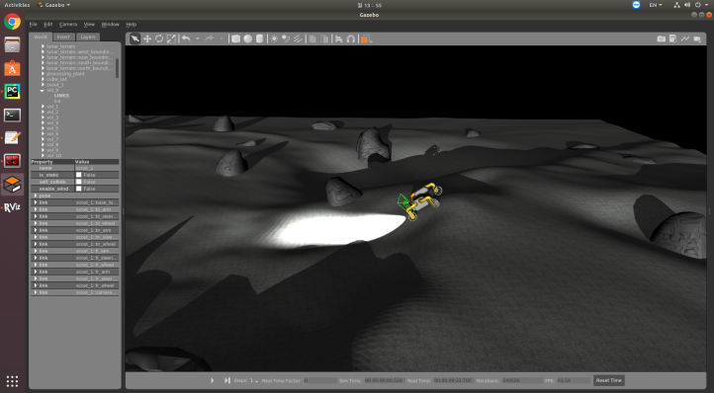
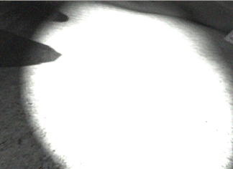
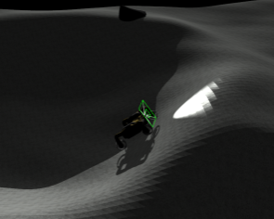
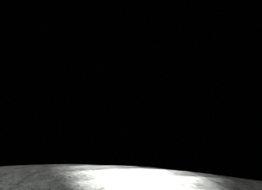
05
05. Autonomous exploration
경사면 지형 극복
내리막길 혹은 오르막길 주행 시 카메라 내에 한 가지 색상만 인식돼 RTAB SLAM이 정지위험
문제 방지를 위해 탐사로봇이 전방을 바라보도록 카메라 제어 필요
관성측정장치(IMU)를 통해 측정된 Pitch만큼 카메라를 회전시켜 가능한 전방을 바라보게 제어
내리막길 주행 시
오르막길 주행 시
Notes:
정의 간략하게/공통점과 차이점

Slide 27
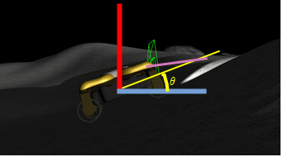
05
05. Autonomous exploration
경사면 지형 극복
탐사로봇 카메라 각도 제어
Notes:
정의 간략하게/공통점과 차이점

Slide 28
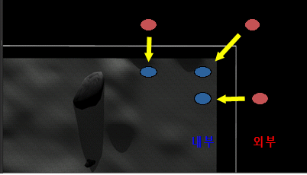
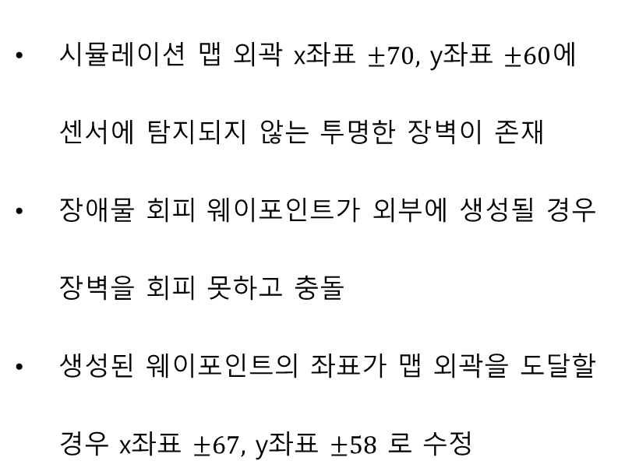
05
05. Autonomous exploration
맵 외곽 지형 극복
시뮬레이션 맵 외곽 x좌표 $±70,$ y좌표 $±60$에 센서에 탐지되지 않는 투명한 장벽이 존재
장애물 회피 웨이포인트가 외부에 생성될 경우 장벽을 회피 못하고 충돌
생성된 웨이포인트의 좌표가 맵 외곽을 도달할 경우 x좌표 $±67,$ y좌표 $±58$ 로 수정
맵 외곽 웨이포인트 수정
Notes:
정의 간략하게/공통점과 차이점

Slide 29
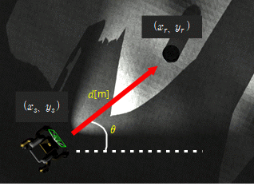
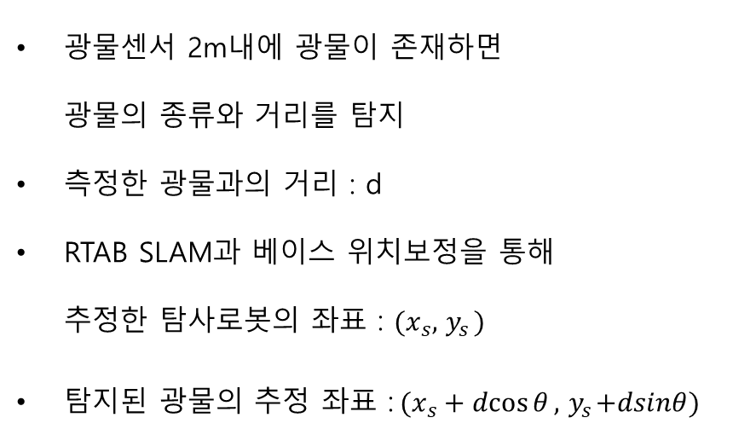
05
05. Autonomous exploration
광물 탐색
광물센서 2m내에 광물이 존재하면 광물의 종류와 거리를 탐지
측정한 광물과의 거리 : d
RTAB SLAM과 베이스 위치보정을 통해 추정한 탐사로봇의 좌표 : $(x_{s}, { y}_{s})$
탐지된 광물의 추정 좌표 :$(x_{s}+\operatorname{dcos}{θ}, { y}_{s}+dsinθ)$
광물 위치 추정
Notes:
정의 간략하게/공통점과 차이점

Slide 30
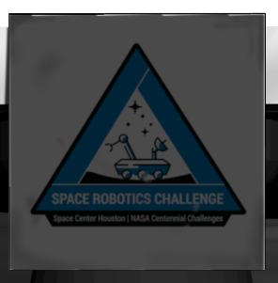
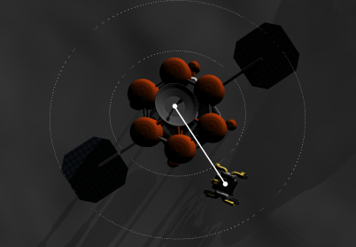
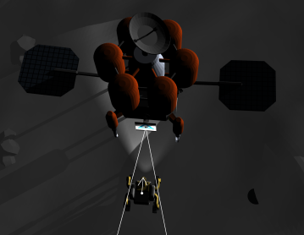

05
05. Autonomous exploration
베이스 복귀 (마커 주차)
베이스 마커
주차 거리 조건 8~11m
주차 각도 조건
$$±70°$$
Notes:
정의 간략하게/공통점과 차이점

Slide 31
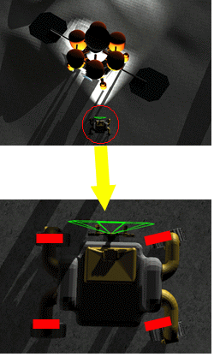
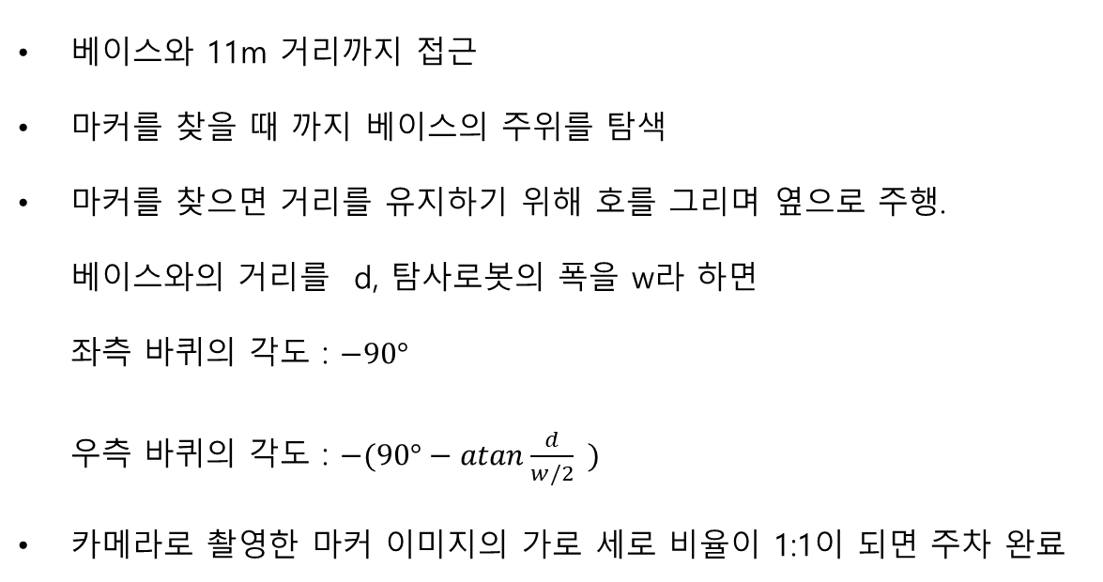
05
05. Autonomous exploration
베이스 복귀 (마커 주차)
베이스와 11m 거리까지 접근
마커를 찾을 때 까지 베이스의 주위를 탐색
마커를 찾으면 거리를 유지하기 위해 호를 그리며 옆으로 주행. 베이스와의 거리를 d, 탐사로봇의 폭을 w라 하면 좌측 바퀴의 각도 : $−90°$ 우측 바퀴의 각도 : $−(90°−atan\frac{d}{w/2} )$
카메라로 촬영한 마커 이미지의 가로 세로 비율이 1:1이 되면 주차 완료
Notes:
정의 간략하게/공통점과 차이점

Slide 32
06
실험 결과

Slide 33
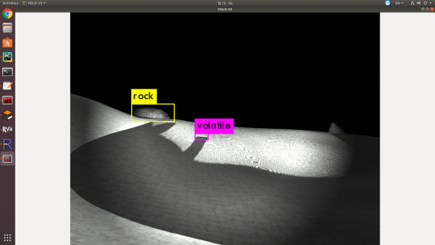
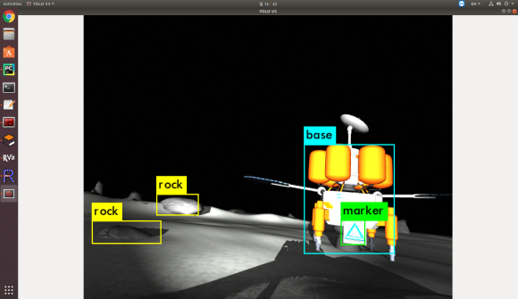
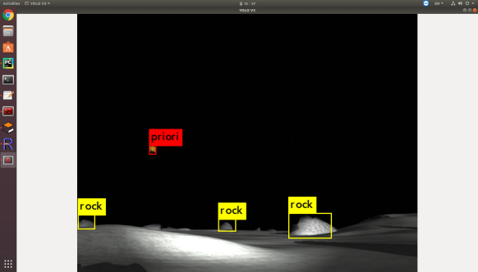
06
06. Experiments
객체 인식 및 판별 실험 : YOLO
암석과 광물
베이스와 마커
암석과 상자
Notes:
정의 간략하게/공통점과 차이점

Slide 34
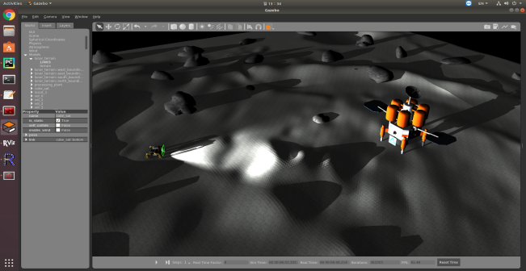
06
06. Experiments
객체 인식 및 판별 실험 : 색상
베이스의 현재 좌표를 기반으로 추정한 Scout 로봇의 좌표
Notes:
정의 간략하게/공통점과 차이점

Slide 35
06
06. Experiments
객체 인식 및 판별 실험 : 색상
베이스와의 거리 | 추정 Scout 좌표 |  | 실제 Scout 좌표 |  | 오차율
21.42m | -13.88 | -7.77 | -14.14 | -6.94 | -0.99%
24.68m | 37.15 | 17.67 | 38.41 | 16.89 | 1.96%
22.32m | -18.62 | 22.45 | -18.41 | 23.17 | 1.44%
27.12m | 28.62 | -16.45 | 29.36 | -16.81 | 2.43%
24.05m | -13.53 | 16.75 | -13.93 | 15.76 | -2.37%
베이스의 현재 좌표를 기반으로 추정한 Scout 로봇의 좌표
Notes:
정의 간략하게/공통점과 차이점

Slide 36
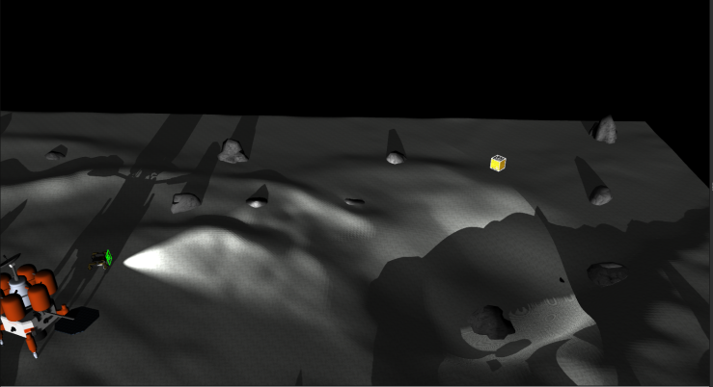
06
06. Experiments
객체 인식 및 판별 실험 : RTAB
RTAB SLAM의 Pointcloud 기반 상자 판별
Notes:
정의 간략하게/공통점과 차이점

Slide 37
06
06. Experiments
객체 인식 및 판별 실험 : RTAB
실험횟수 | 실제 상자 좌표 |  | 추정 상자 좌표 |  | 오차 | 정답여부
1 | -37.83 | 30.27 | -38.52 | 30.91 | 0.94m | 정답
2 | -4.66 | -0.93 | -3.93 | -0.74 | 0.75m | 정답
3 | -0.28 | -1.3 | -0.38 | -1.24 | 0.12m | 정답
4 | 2.39 | 3.24 | 1.78 | 3.31 | 0.6m | 정답
5 | 18.73 | 1.36 | 19.06 | 1.88 | 0.6m | 정답
RTAB SLAM의 Pointcloud 기반 상자 판별
Notes:
정의 간략하게/공통점과 차이점

Slide 38
06
06. Experiments
자율 주행 탐사 실험 : 웨이포인트
실험횟수 | 웨이포인트 |  | 추정 좌표 |  | 실제 좌표 |  | 오차 | 도달 시간
1 | -56 | 46 | -56.3 | 41.9 | -56.3 | 44.1 | 2.2m | 5분 41초
2 | -57 | 13 | -56.9 | 14.9 | -56.7 | 17.5 | 2.6m | 6분 47초
3 | 2 | 48 | -21.8 | 55.4 | -22.0 | 56.1 | 0.7m | 13분 39초
4 | -23 | 48 | -22.3 | 46.4 | -22.3 | 47.4 | 1.0m | 14분 2초
5 | 52 | 33 | 50.3 | 36.4 | 53.7 | 35.3 | 3.6m | 17분 57초
6 | 28 | 43 | 30.3 | 40.3 | 33.5 | 38.0 | 3.9m | 19분 27초
7 | 57 | -49 | 54.5 | -49.5 | 60.1 | -51.6 | 6.0m | 22분 32초
8 | 0 | -46 | 3.6 | -47.1 | 6.0 | -50.9 | 4.5m | 24분 50초
9 | -42 | -20 | -38.4 | -20.6 | -39.7 | -20.0 | 1.4m | 29분 7초
10 | -58 | -48 | -55.8 | -47.1 | -56.8 | -45.3 | 2.1m | 34분 5초
11 | 0 | -46 | -2.1 | -44.2 | -8.1 | -43.1 | 6.1m | 38분 27초
웨이포인트 주행 (베이스 기반 위치추정 적용)
Notes:
정의 간략하게/공통점과 차이점

Slide 39
06
06. Experiments
자율 주행 탐사 실험 : 웨이포인트
실험횟수 | 웨이포인트 |  | 추정 좌표 |  | 실제 좌표 |  | 오차 | 도달 시간
1 | -56 | 46 | -52.29 | 44.02 | -53.04 | 41.68 | 2.5m | 3분 22초
2 | -57 | 13 | -51.36 | 16.17 | -54.14 | 11.75 | 5.2m | 4분 33초
3 | 2 | 48 | -0.69 | 48.43 | 0.92 | 35.2 | 13.3m | 5분 17초
4 | -23 | 48 | -19.15 | 49.13 | -18.85 | 35.24 | 13.9m | 8분 2초
5 | 52 | 33 | 47.17 | 36.11 | 50.59 | 21.8 | 14.7m | 11분 7초
6 | 28 | 43 | 31.4 | 42.35 | 34.76 | 27.45 | 15.3m | 13분 28초
7 | 57 | -49 | 53.19 | -43.97 | 64.73 | -60.39 | 20.1m | 19분 37초
8 | 0 | -46 | 5.9 | -45.47 | 14.95 | -63.59 | 20.3m | 22분 22초
9 | -42 | -20 | -38.2 | -21.59 | -31.87 | -42.79 | 22.1m | 25분 41초
10 | -58 | -48 | -61.18 | -46.38 | -13.39 | -64.3 | 51.0m | 39분 4초
11 | 0 | -46 | -3.81 | -43.3 | 51.34 | -63.9 | 58.9m | 41분 42초
웨이포인트 주행 (베이스 기반 위치추정 미적용)
Notes:
정의 간략하게/공통점과 차이점

Slide 40
06
06. Experiments
자율 주행 탐사 실험 : 웨이포인트
Notes:
정의 간략하게/공통점과 차이점

Slide 41
06
06. Experiments
자율 주행 탐사 실험 : 지형 극복
실험횟수 | 언덕 |  |  | 구덩이
 | 통과 전 | 통과 후 | SLAM 유지 | 통과 전 | 통과 후 | SLAM 유지
1 | 1.2m | 2.3m | 성공 | 1.7m | 2.0m | 성공
2 | 3.2m | 5.8m | 성공 | 3.2m | 5.2m | 성공
3 | 2.7m | 2.2m | 성공 | 2.7m | 2.5m | 성공
4 | 3.1m | 2.3m | 성공 | 5.3m | 5.3m | 성공
5 | 2.3m | 2.9m | 성공 | 3.3m | 3.1m | 성공
좌표 오차 (지형 극복 알고리즘 적용)
Notes:
정의 간략하게/공통점과 차이점

Slide 42
06
06. Experiments
자율 주행 탐사 실험 : 지형 극복
실험횟수 | 언덕 |  |  | 구덩이
 | 통과 전 | 통과 후 | SLAM 유지 | 통과 전 | 통과 후 | SLAM 유지
1 | 2.7m | 통과 불가 | 실패 | 1.3m | 통과 불가 | 실패
2 | 2.1m | 통과 불가 | 실패 | 1.6m | 통과 불가 | 실패
좌표 오차 (지형 극복 알고리즘 미적용)
Notes:
정의 간략하게/공통점과 차이점

Slide 43
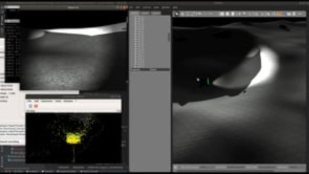
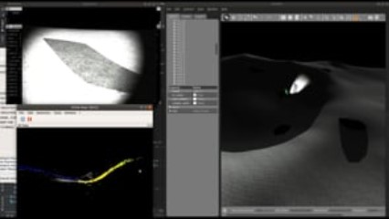
06
06. Experiments
자율 주행 탐사 실험 : 지형 극복
지형 극복 알고리즘 적용 / 미적용 시 비교 영상
Notes:
정의 간략하게/공통점과 차이점

Slide 44
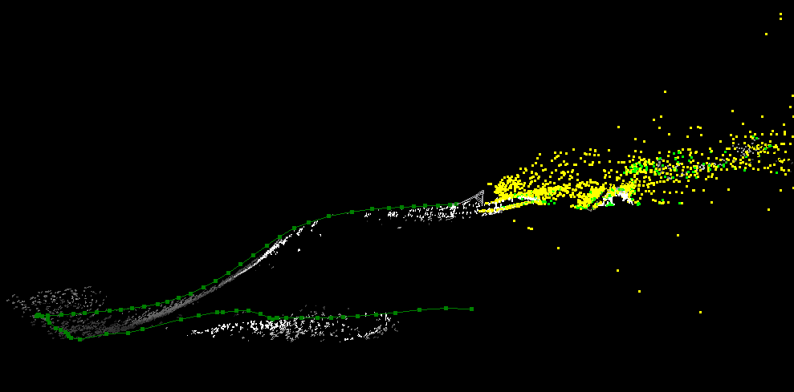
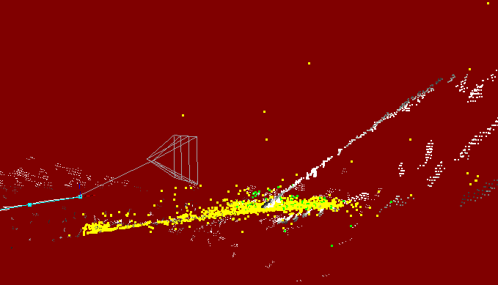
06
06. Experiments
자율 주행 탐사 실험 : 지형 극복
지형 극복 알고리즘 적용 / 미적용 시 SLAM 비교
Notes:
정의 간략하게/공통점과 차이점

Slide 45
06
06. Experiments
광물 탐색 실험 : 점수 획득
실험횟수 | 탐지된 광물 | 정답처리 된 광물 | 평균 좌표 오차
1 | 7개 | 4개 | 3.48m
2 | 10개 | 6개 | 4.11m
3 | 5개 | 3개 | 2.29m
4 | 9개 | 4개 | 3.61m
5 | 9개 | 3개 | 2.43m
광물 탐색 점수
Notes:
정의 간략하게/공통점과 차이점

Slide 46
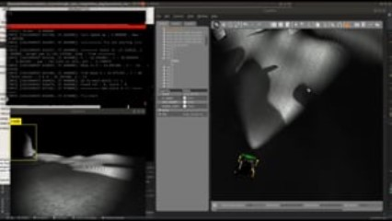
06
06. Experiments
광물 탐색 실험 : 점수 획득
광물 탐지 후 점수 획득 영상
Notes:
정의 간략하게/공통점과 차이점

Slide 47
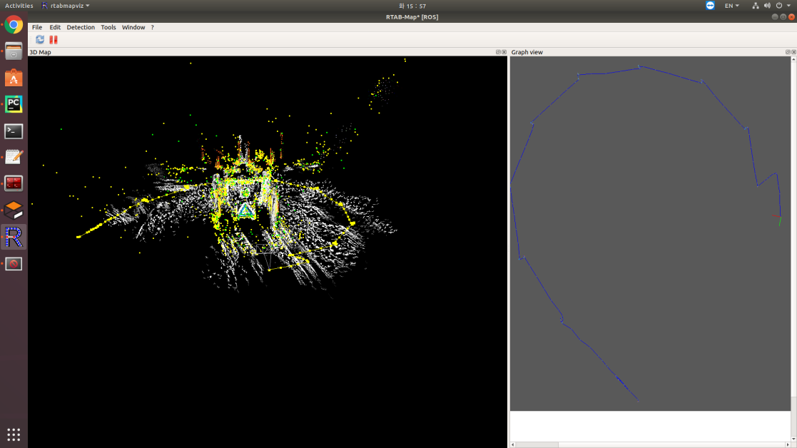
06
06. Experiments
베이스 복귀 실험 : 마커 주차
마커 주차 주행기록계
Notes:
정의 간략하게/공통점과 차이점

Slide 48
06
06. Experiments
베이스 복귀 실험 : 마커 주차
실험횟수 | 탐사로봇 생성좌표 |  | 베이스 좌표 |  | 소요 시간
1 | 12.71 | -12.59 | 9.58 | 2.87 | 5분 40초
2 | -13.43 | -16.79 | 5.66 | -24.32 | 7분 9초
3 | 7.06 | -21.71 | 11.18 | 5.29 | 5분 21초
4 | -8.75 | -16.45 | 13.06 | 7.65 | 8분 23초
5 | -16.34 | -8.84 | 15.93 | -8.63 | 15분 9초
마커 주차 객체 좌표와 소요 시간
Notes:
정의 간략하게/공통점과 차이점

Slide 49
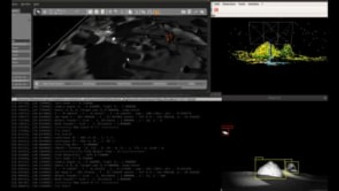
06
06. Experiments
베이스 복귀 실험 : 마커 주차
영상
Notes:
정의 간략하게/공통점과 차이점

Slide 50
07
결 론

Slide 51
07
07. Conclusions
결 론
탐사로봇의 현장자원활용 임무를 위한 자율주행 제어기를 제안
탐사로봇과 환경은 NASA 배포 모델을 활용
제어기는 ROS와 Python으로 구성
자율주행과 자원탐색 그리고 복귀 3가지의 임무를 수행
객체 판별을 위해 YOLO와 RTAB SLAM의 Pointcloud 활용
객체 판별 실험결과 5종류의 학습 객체를 판별
자율 주행 실험결과 정해진 웨이포인트들을 주행하며 장애물과 지형을 극복
광물 탐색 실험결과 광물의 종류와 좌표를 추정하고 실제 값과 비교하여 점수를 획득
베이스 복귀 실험결과 정해진 시간안에 주차 조건들을 만족하며 정해진 위치에 주차 완료
추가 연구
NASA Space Robotics Challenge 본선라운드 진행을 위해 알고리즘 개선
2대 이상의 로봇을 동시에 제어 가능한 제어기 개발
Notes:
정의 간략하게/공통점과 차이점

